Slide 1

第十章无穷级数
第一节 常数项级数的概
念与性质
邢小青
华南师范大学 数学科学学院
xingxq@scnu.edu.cn

Slide 2
第一节常数项级数的概念与性质
一、级数的概念
二、级数的基本性质
三、小结
数项级数
无穷级数
幂级数
傅氏级数

Slide 3
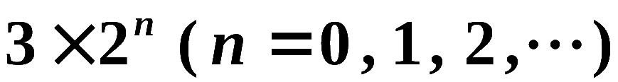
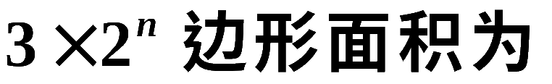

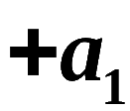
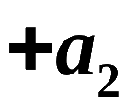

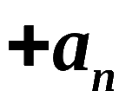
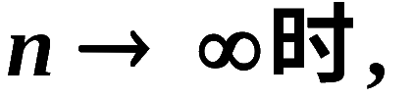
问题的提出
引例1. 用圆内接正多边形面积逼近圆面积.
依次作圆内接正
边形,
设 a₀ 表示
内接正三角形面积,
a_{k} 表示边数
增加时增加的面积,
则圆内接正
这个和逼近于圆的面积 A .
即

Slide 4
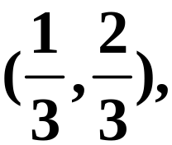

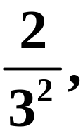
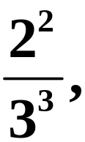
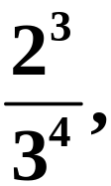
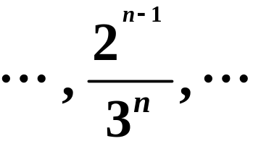






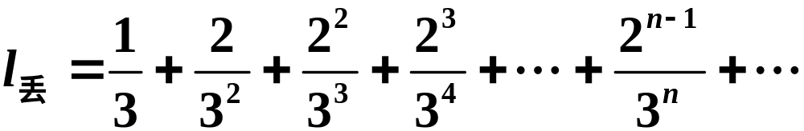
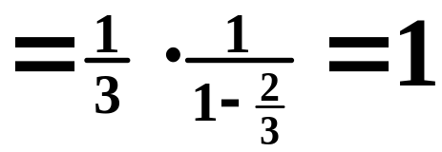
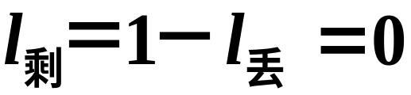
引例2. (神秘的康托尔尘集)
把[0,1]区间三等分, 舍弃中
间的开区间
将剩下的两个子区间分别三等分,并
舍弃在中间的开区间,
如此反复进行这种“弃中”操作,
问丢弃部分的总长和剩下部分的总长各是多少？
丢弃的各开区间长依次为
故丢弃部分总长
0
1
剩余部分总长
(此式计算用到后面的例1)
剩余部分总长虽然为0, 但康托尔证明了其成员和实数“一样多”,
它们象尘埃一样散落在[0,1]区间上, 人们称其为康托尔尘集.
Notes:
关于康托尔尘集的性质可参考任意一本“实变函数论“

Slide 5
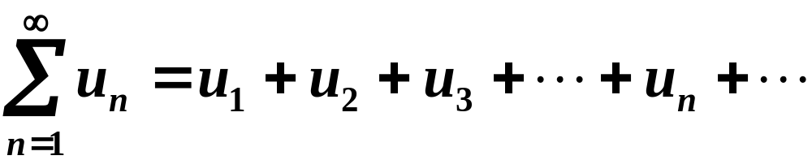
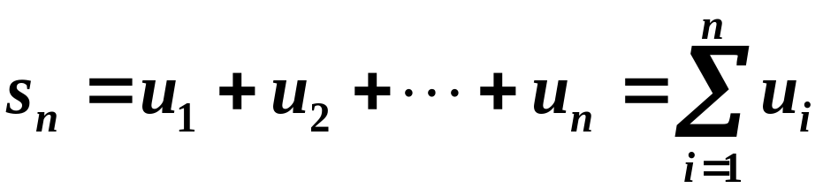




一、级数的概念
1. 级数的定义:
一般项
(常数项)无穷级数
级数的部分和
部分和数列

Slide 6
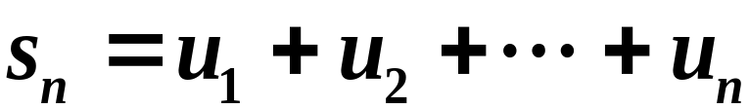
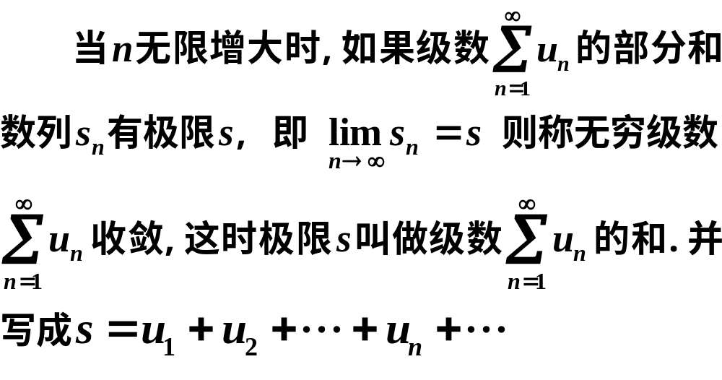

2. 级数的收敛与发散:

Slide 7
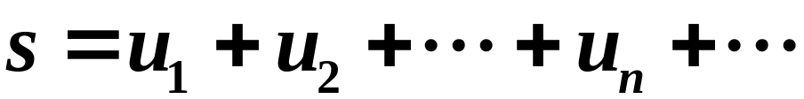
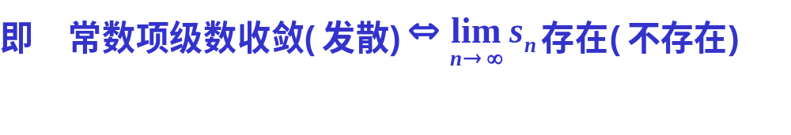
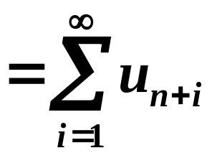



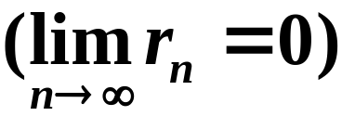
余项
无穷级数收敛性举例：Koch雪花.
做法：先给定一个正三角形，然后在每条边上对
称的产生边长为原边长的1/3的小正三角形．如此
类推在每条凸边上都做类似的操作，我们就得到
了面积有限而周长无限的图形——“Koch雪花”．

Slide 8

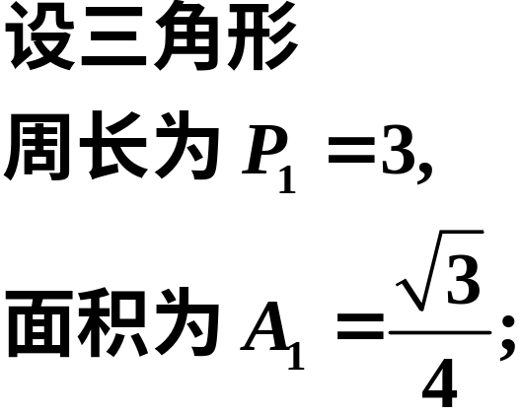
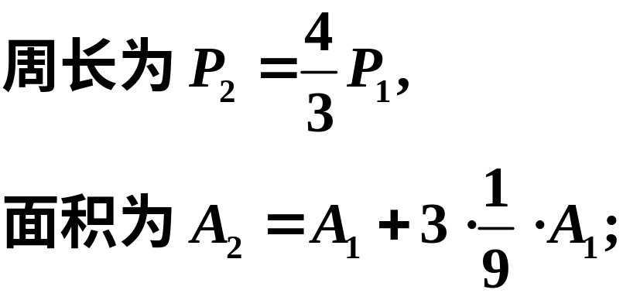
观察雪花分形过程
第一次分叉：
依次类推

Slide 9
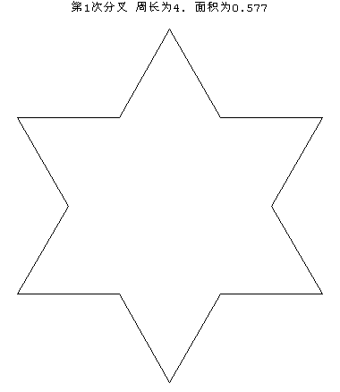
观察雪花分形过程
第一次分叉：
依次类推

Slide 10
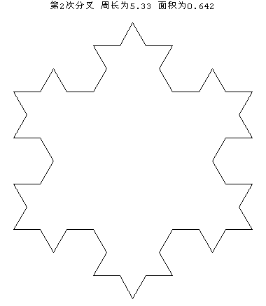
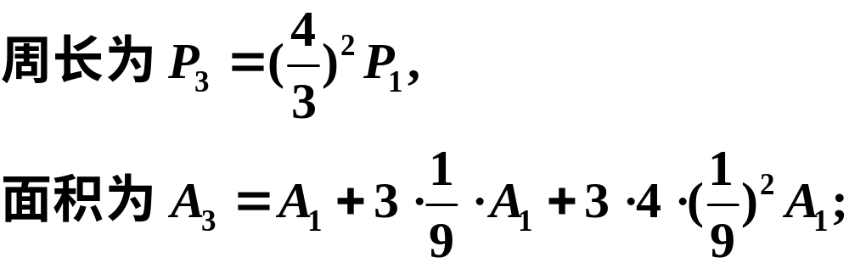
观察雪花分形过程
第二次分叉：
依次类推

Slide 11
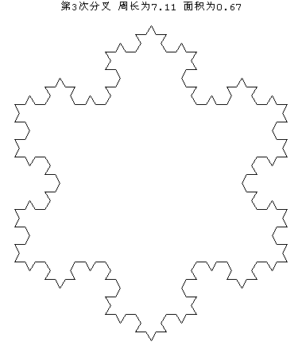

观察雪花分形过程
第三次分叉：
依次类推

Slide 12
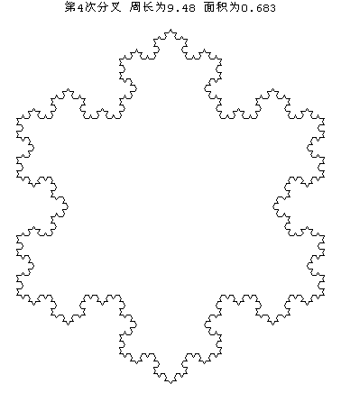
观察雪花分形过程
第四次分叉：

Slide 13
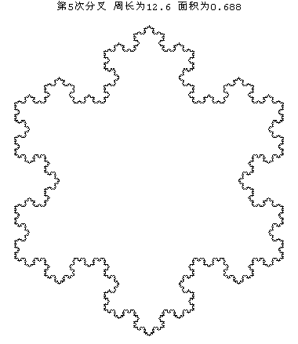
观察雪花分形过程
第五次分叉：

Slide 14

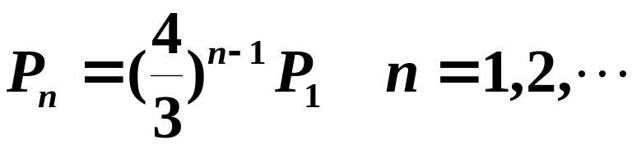
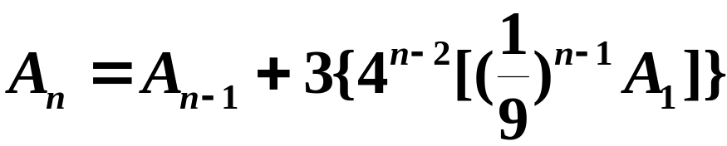
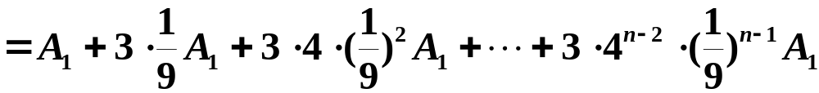
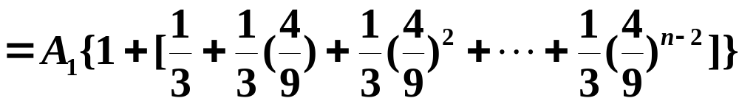
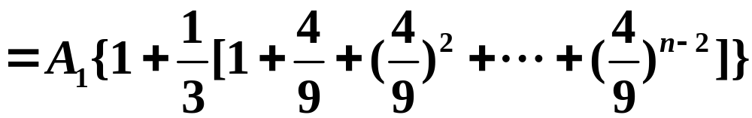

第 次分叉：
周长为
面积为

Slide 15
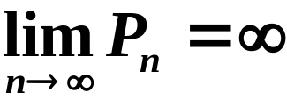
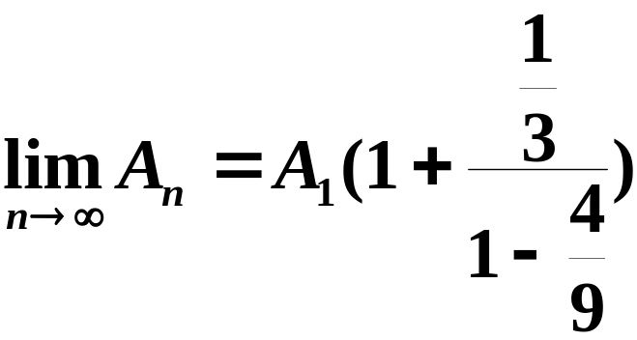
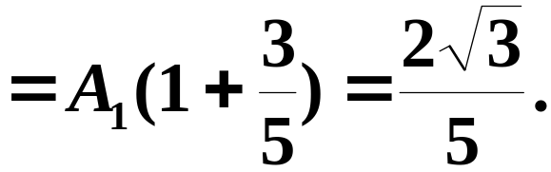
于是有
雪花的面积存在极限（收敛）．
结论：雪花的周长是无界的，而面积有界．

Slide 16
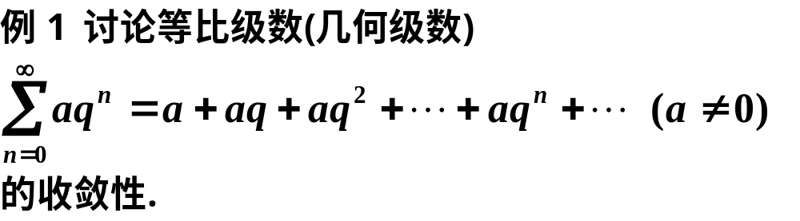

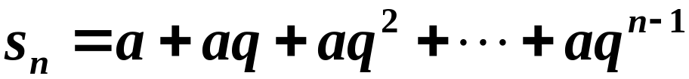
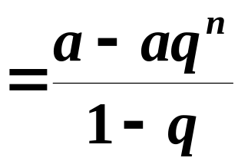
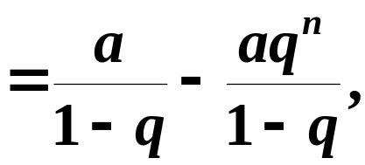
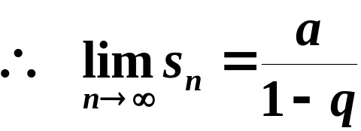

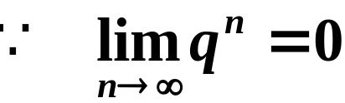

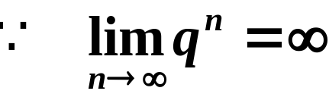
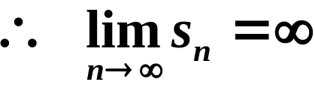
解
收敛
发散

Slide 17
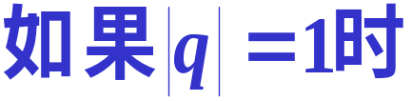



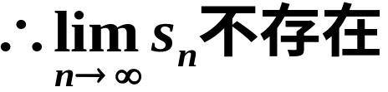
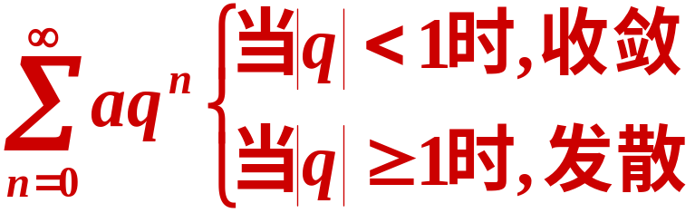
发散
发散
综上

Slide 18
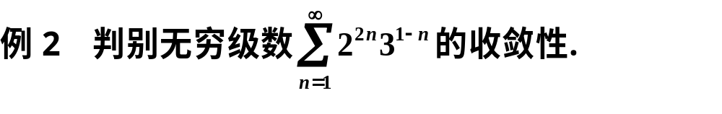






解
已知级数为等比级数，

Slide 19






解

Slide 20





Slide 21







例4. 判别下列级数的敛散性:
解: (1)
技巧:
所以级数 (1) 发散 ;
利用 “拆项相消” 求和

Slide 22








所以级数 (2) 收敛, 其和为 1 .
技巧:
利用 “拆项相消” 求和

Slide 23




二、基本性质
结论: 级数的每一项同乘一个不为零的常数,
敛散性不变.
注意，当
与
都发散时，此法则失效.

Slide 24





说明:
(1) 性质2 表明收敛级数可逐项相加或相减 .
(2) 若两级数中一个收敛一个发散 , 则
必发散 .
(用反证法可证)
但若二级数都发散 ,
不一定发散.
例如,

Slide 25








解

Slide 26








Slide 27







性质3.
在级数前面去掉, 增加或改变有限项, 不会
影响级数的敛散性.
证: 将级数
的前 k 项去掉,
所得新级数
的部分和为
极限状况相同,
故新旧两级
数敛散性相同.
当级数收敛时, 其和的关系为
类似可证前面加上有限项的情况 .

Slide 28









性质4 级数收敛的必要条件:
证明
逆否命题:

Slide 29




注意
1.如果级数的一般项不趋于零,则级数发散;
发散
2.必要条件不充分.

Slide 30










讨论
结论: 调和级数发散.

Slide 31



三、小结
常数项级数的基本概念
基本审敛法

Slide 32

思考题

Slide 33
思考题解答
能．由柯西审敛原理即知．

Slide 34

练习题

Slide 35


Slide 36

练习题答案

